Slide 1
Следуй за своим вдохновением, и Вселенная откроет тебе двери там, где раньше были стены.
Джозеф Кэмпбелл
МОЛНИЕЗАЩИТА
ВОЗДУШНЫХ ЛИНИЙ ЭЛЕКТРОПЕРЕДАЧИ

Slide 2
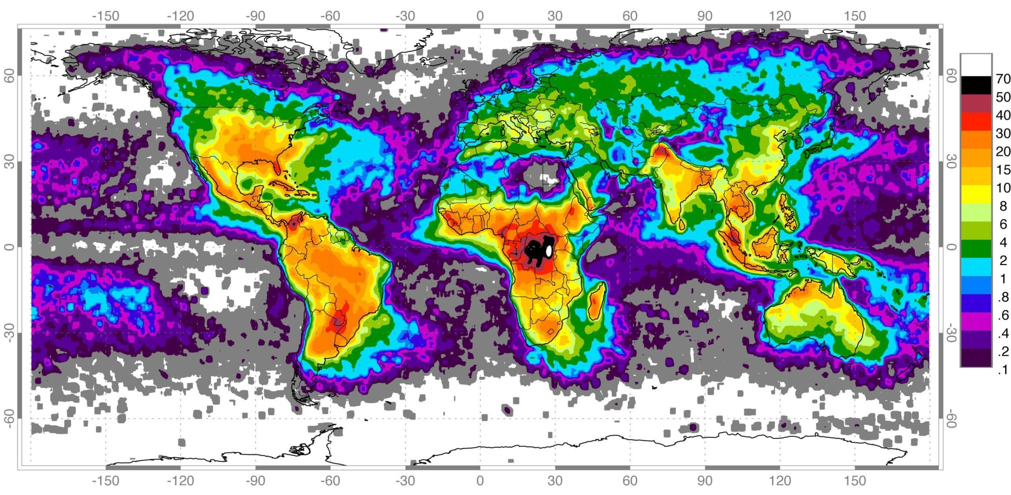
Грозовая активность и проблема молниезащиты ВЛ карта грозовой активности
Необходимость повышения надёжности ВЛ:
низкая надёжность и грозоупорность; большие потери и эксплуатационные расходы
Notes:
Указать масштабность проблем, связанных с грозовой активностью.
На земном шаре ежегодно происходит до 16 млн гроз, т. е. около 44 тыс. за день.
Сказать, что РФ – не самая «грозоопасная» страна, однако даже на территории с такой средней активностью, потери значительные, что будет представлено на следующем слайде.

Slide 3
Грозовая активность и проблема молниезащиты ВЛ
Ежегодно экономические потери только в России от опасных погодных явлений составляют около 60 млрд.рублей, в том числе ущерб электросетевого комплекса – более 5 млрд.рублей.
Виллиам М. Далей, Министр Торговли США:
«Погода – крупный бизнес. Это не просто окружающая среда – это целый экономический показатель. Погода влияет на одну седьмую экономики, $ 1 триллион в год.»
Notes:
Немного цифр
На следующем слайде: откуда берутся эти цифры + неучтенные и косвенные потери

Slide 4
Грозовая активность и проблема молниезащиты ВЛ
Нет последствий
Перебои в передаче электроэнергии
Надежная молниезащита
Выход из строя системы электроснабжения
Грозовое перенапряжение
Простой производства или отключение потребителей
Необходимость ремонтных работ
Плохая молниезащита или ее отсутствие
Возможный вред природе
по данным ООО «ЛУКОЙЛ-Западная Сибирь» предприятие недополучило более 350 тыс.тонн нефти за 5 лет по причине грозовых отключений
Травмы людей
Финансовые потери
Notes:
Рассмотреть причины и структуру последствий грозовых перенапряжений. Благодаря своей протяженности на сотни и тысячи километров ВЛ являются потенциальной «мишенью» для прямого удара молнии и ее вторичных проявлений. За грозовой сезон каждые 30 км линий электропередачи принимают на себя один удар молнии, что является немаловажным фактором при планировании ее защиты от грозовых проявлений. При каждом воздействии молнии на энергетическое оборудование происходит вырботка ресурса и значительное старение оборудования. Экономиечские потери от такого опосредованного воздействия молнии на энергосистемы значительно превосходят стоимость молниезащиты.

Slide 5
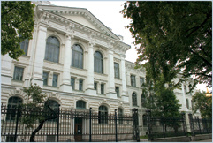
История компании
1995 – основание научного центра по изучению проблем молниезащиты линий электропередачи на базе Санкт-Петербургского государственного политехнического университета;
разработка новой технологии защиты от грозовых перенапряжений; получение первого патента на изобретение
1996 – создание компании;
первые поставки продукции в ОАО «Ленэнерго» для опытной эксплуатации
1999 – отлажено промышленное производство;
2000 – продукция рекомендована Техсоветом РАО «ЕЭС» к серийному производству и внедрению; серийные продажи
2006 – начало сотрудничества с компаниями нефтегазового комплекса
2008 – разработка новой революционной системы, сочетающей в себе свойства изолятора и разрядника
2009 – выход на международный рынок;
победа в конкурсе, проводимом Фондом содействия развитию малых форм предприятий в научно-технической сфере ;
присвоение звания лучшего инновационного предприятия Санкт-Петербурга в области энергосбережения;
подписание договора о стратегическом партнерстве с ОАО «ФСК ЕЭС»
Notes:
И вот они мы - те, кто эффективно решает проблемы молниезащиты!
Наши основные вехи…

Slide 6
Партнеры компании
Электросетевые компании
ОАО «ФСК ЕЭС»
ОАО «Холдинг МРСК»
Промышленный сектор
Газпром
Лукойл
ТНК-ВР
Российские железные дороги
Международные партнеры
ENSTO
Sicam
Niled
Tata
ВУЗы, проектные институты
Notes:
Сделать акцент на гибком подходе компании в партнерству, наличии разнообразных схем и условий сотрудничества.
ФСК – стратегический партнер
МРСК – давнишнее сотрудничество
Промышленный сектор – активная заинтересованность с их стороны, так как они реально видят, какие деньги они теряют
ВУЗ, ПИ – у нас сложный продукт, который влияет на развитие всей промышленности. Проводим просветительскую работу, семинары, конференции

Slide 7
Цитаты из отзывов крупных потребителей
ОАО «Холдинг МРСК», Заместитель Генерального директора -Технический директор П.И. Оклей:
«…Благодаря относительной простоте и оригинальности … предлагаемая технология заслуживает поддержки, развития и широкого применения.»
ОАО «ГАЗПРОМ», Заместитель Председателя Правления А.Г. Ананенков:
«… РДИ производства Вашего Общества эксплуатируются на ряде объектов ОАО «Газпром», есть положительный опыт их использования.»
ОАО «РЖД», Департамент Электрификации и Электроснабжения, Главный инженер Департамента В.В. Хананов:
«… ОАО «РЖД» заинтересовано в устройствах, защищающих контактную сеть от перенапряжений. Ожидаемый объем закупок в 2009-2014 годах составит до 100 млн.рублей.»
Notes:
Сказать, что нам очень важно и интересно мнение наших партнеров. Пожелания мы учитываем для дальнейших разработок и все наши проекты ориентированы, прежде всего, на промышленное использование (т.е. они не эфемерны и коммерциализируемы).
Кроме того, так как наши партнеры довольны сотрудничеством, они «продвигают» наши решения. (?)

Slide 8
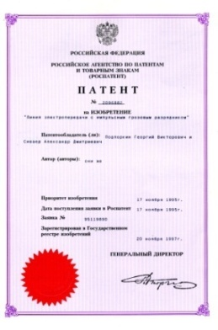
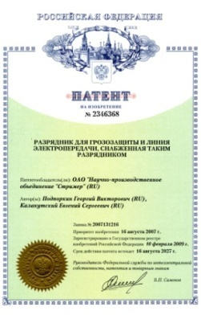
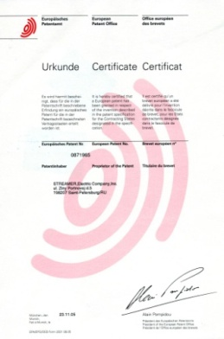
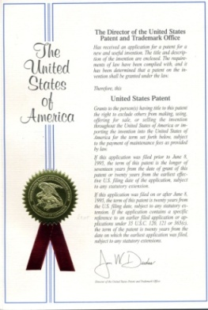
Международное признание и патенты
Научный руководитель компании - Подпоркин Георгий Викторович, доктор технических наук, профессор Политехнического Университета Санкт – Петербурга, Senior Member IEEE
Компания владеет 16 патентами. Технология первого поколения (длинно-искровые разрядники) запатентована в России и за рубежом: Германия, Финляндия, Франция, Великобритания, Италия, США
На данный момент оформляются заявки на патентование технологии второго поколения (мультикамерные системы) в следующих странах: США, Мексика, Индия, Китай, Индонезия, Япония, Вьетнам, Таиланд, Корея, Франция, Италия, Германия ,Испания, Финляндия, Швеция, Норвегия, Эстония, Латвия, Литва, Польша, Чехия, Венгрия, Румыния, Болгария, Великобритания, Турция, Бразилия, Аргентина, Австралия, ЮАР, Азербайджан, Казахстан, Украина, Белоруссия.
Информационные статьи о решениях компании публикуются в ведущих технических российских и зарубежных средствах массовой информации (Энергетик, Энергетика, Электричество, Электротехника, IEEE Transactions on Power Delivery, Proceedings International Conference on Lightning Protection (ICLP), Proceedings of Electricity Distribution International Conference (CIRED), International Symposium on Lightning Protection (SIPDA))
Notes:
Регалии:
Раскрыть заслуги Г.В.
Раскрыть темы про патенты
Раскрыть тему про международное признание, участие в м/н тематических событиях, внимание м/н технических специалистов к нашей теме.

Slide 9
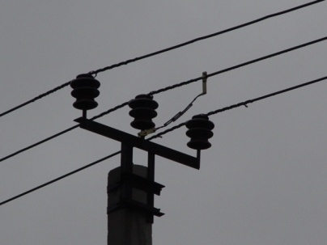
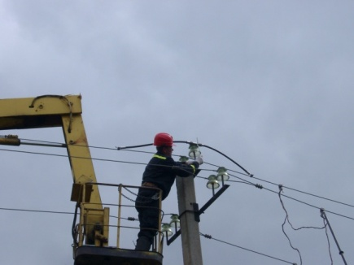
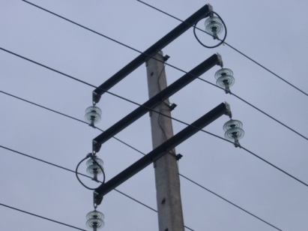
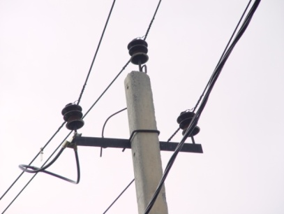
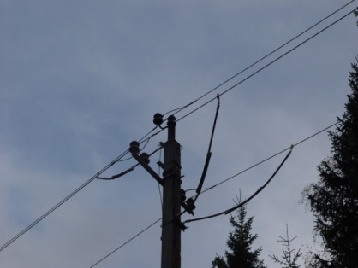
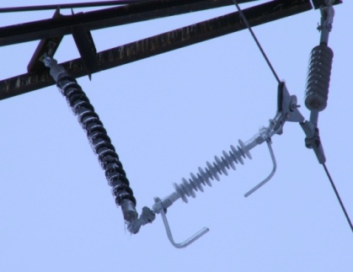
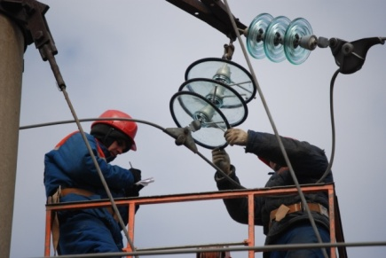
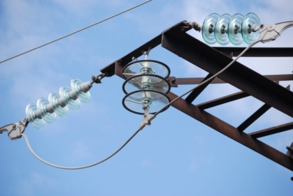
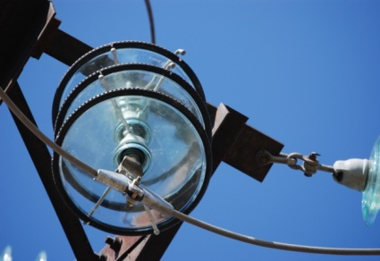
На сегодняшний день в энергосистемах установлено
более 250 000 единиц продукции
Notes:
Слева направо сверху вниз (подробнее описания этих разрядник будут даны далее по презентации)
Решения первого поколения:
РДИМ-К
РДИШ монтаж
РДИП подвесной
РДИМ – 1.5
РДИП штыревой
Решения второго поколения:
РМК35
ИРМК 35 монтаж
ИРМК 35
ИРМК 35

Slide 10
Особенности грозозащиты ВЛ 6,10 кВ с защищёнными проводами
ВЛ с неизолированным проводом, дуга свободно перемещается вдоль провода;
ВЛ с защищённым проводом, дуга пережигает провод;

Slide 11
Сравнение различных способов снижения числа повреждений защищенных проводов
Статья
«О способах грозозащиты распределительных воздушных линий
с защищенными проводами»
Авторы:
Жиньлианг Хе, Шангианг Гу, Ренг Зенг, и др. ,
членов международного института инженеров по электротехнике и электронике (IEEE)
Журнал:
IEEE Power Delivery, Vol.23, No. 2, April 2008, на английском языке
Новости электротехники 2008, перевод

Slide 12
Сравнение различных способов снижения числа повреждений защищенных проводов
Средство | Функция | Стоимость | Старые линии | Новые линии | Эффект | Обслуживание
Грозозащитный трос | Перехват прямого разряда молнии, уменьшение индуктированного перенапряжения | Высокая | Трудно | Легко | Средний | Нет
ОПН | Поглощение энергии молнии и ограничение грозового перенапряжения | Высокая | Трудно | Легко | Высокий | Очень частое
ОПН с защитным тросом | Поглощение энергии молнии и ограничение грозового перенапряжения, уменьшение количества повреждений разрядников | Очень высокая | Трудно | Легко | Очень высокий | Частое
РДИ | Увеличение пути разряда, устранение горения дуги | Низкая | Легко | Легко | Высокий | Практически нет
Частичное увеличение толщины изоляции | Увеличение пути разряда, устранение горения дуги | Высокая | Очень тяжело | Тяжело | Средний | Нет
Применение изоляторов с высоким разрядным напряжением перекрытия | Увеличение допустимого импульсного уровня сокращение числа грозовых перекрытий | Низкая | Невозможно | Легко | Средний | Нет
Изоляционная система с каскадным соединением элементов | Сокращение повреждений главной линии за счет наличия мест со слабой изоляцией | Средняя | Невозможно | Возможно | Высокий | Среднее
Изоляторы с искровыми промежутками | Способствование возможности горения дуги и недопущение повреждения провода | Высокая | Трудно | Легко | Высокий | Нет
Усиленный защищенный провод | Увеличение дугостойкости провода | Высокая | Невозможно | Легко | Средний | Нечастое
Частичная зачистка изоляции и установка зажима | Способствование возможности горения дуги и недопущение повреждения провода | Низкая | Трудно | Трудно | Высокий | Практически нет
Notes:
Приведена сравнительная таблица различных способов молниезащиты ВЛ, изначально данная статья китайских авторов (Жиньлианг Хе, Шангианг Гу, Ренг Зенг, и др), членов международного института инженеров по электротехнике и электронике (IEEE), была опубликована на английском языке в журнале IEEE Transactions on Power Delivery#2, 2008

Slide 13
Способы предотвращения пережога
защищенных проводов на ВЛ 6-10кВ
Американская система - дугостойкие зажимы
Скандинавская система - дугозащитные “рога”
Японская система - ОПН;
Российская система – длинно-искровые разрядники (РДИ)
Notes:
сравнить РДИ с имеющимися мировыми решениями

Slide 14
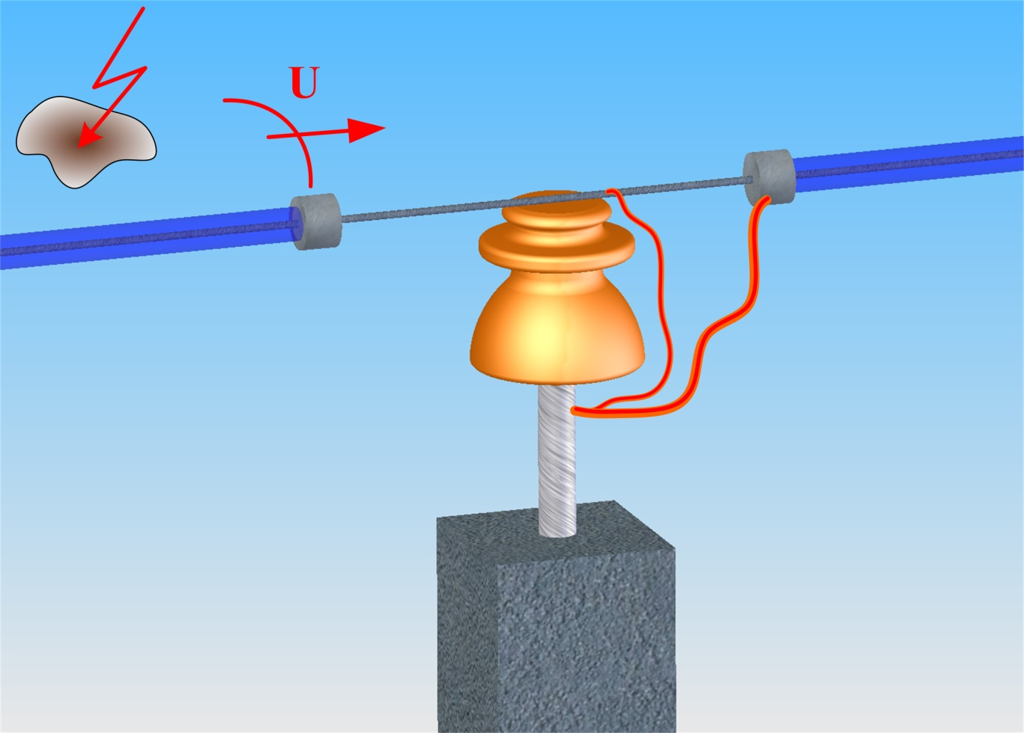
Американская система -дуговые зажимы
изоляция удаляется
устанавливаются дуговые зажимы
дуга перемещается до зажимов

Slide 15
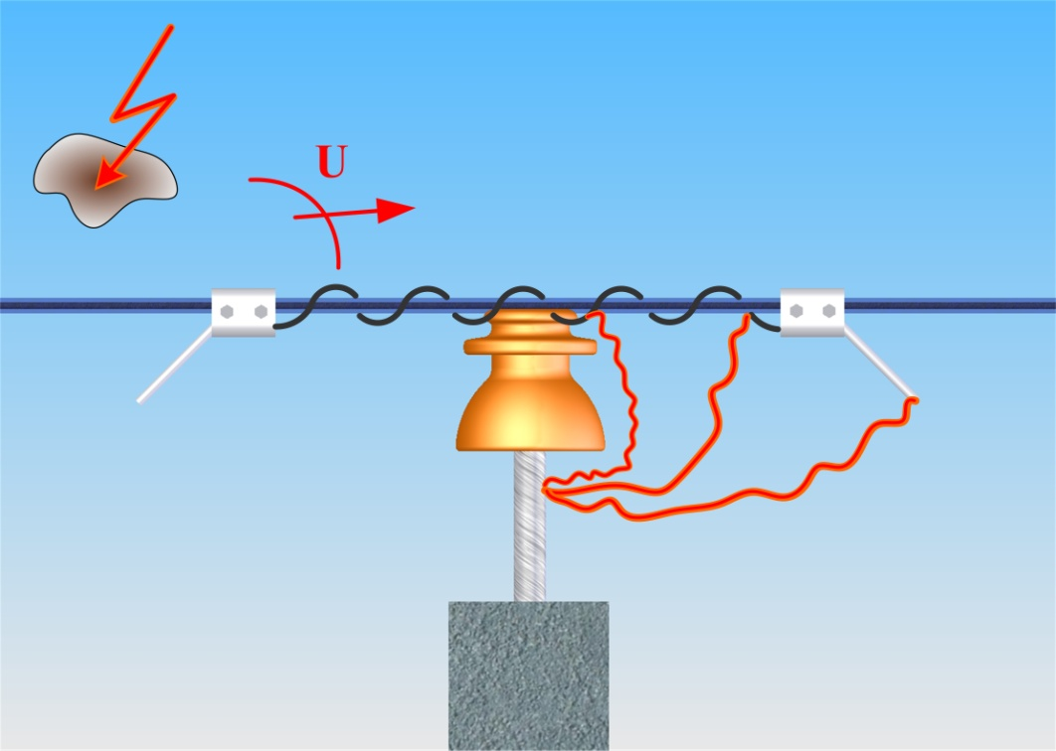
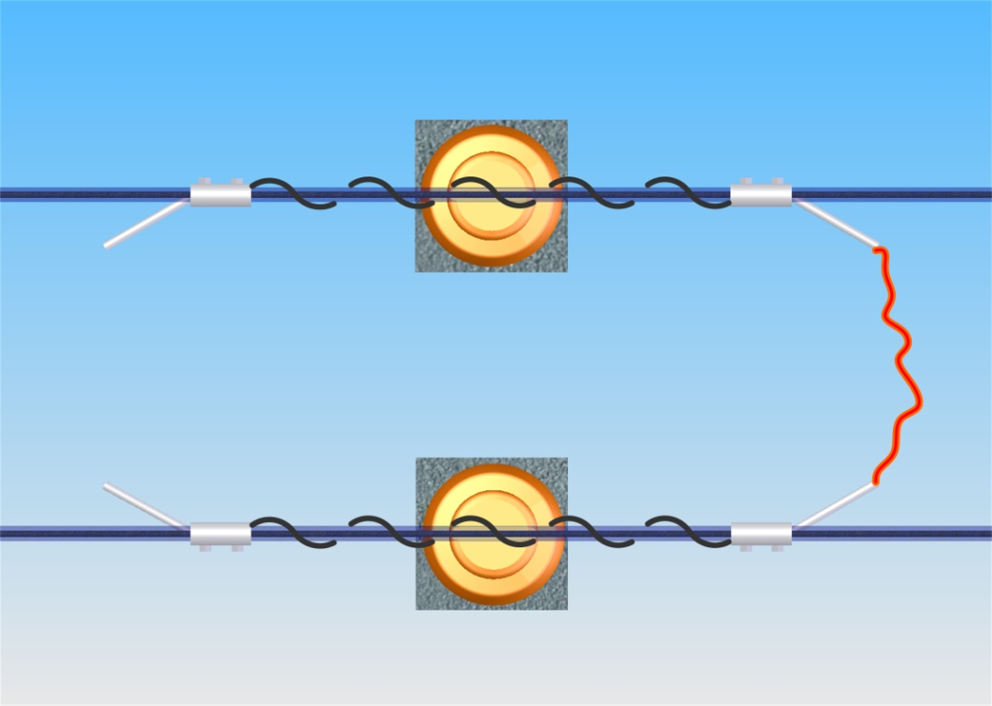
Скандинавская система – дугозащитные «рога»
стальная спираль вокруг провода, дугозащитные рога
дуга должна выходить на конец рога и замыкаться на соседнюю фазу - двухфазное к.з.

Slide 16
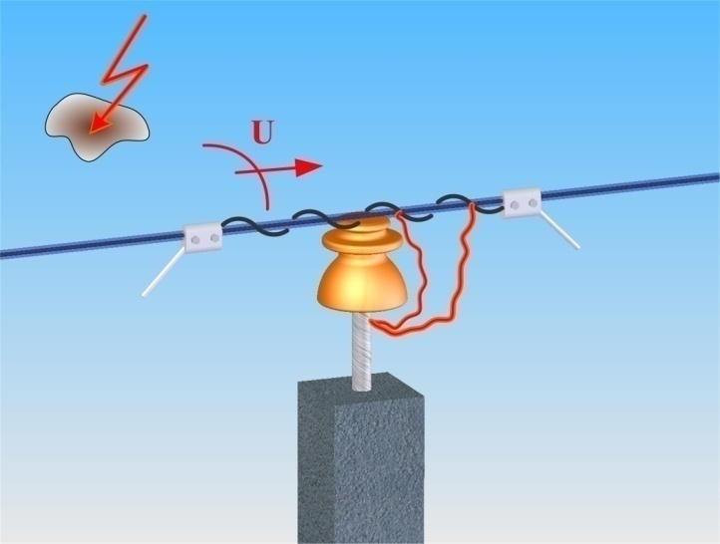
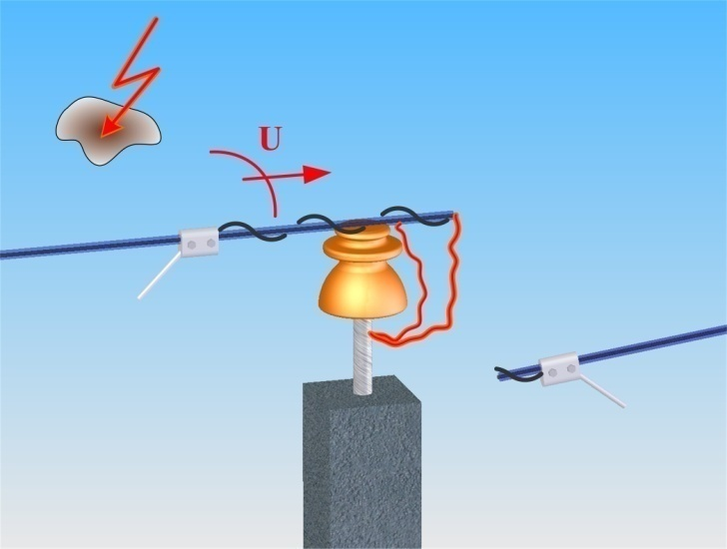
Скандинавская система – дугозащитные «рога»
При токах менее 1 кА дуга не выходит на рог
Iз=Uл/2Rз=10кВ/20 Ом = 0,5 кА
Провод перегорает

Slide 17
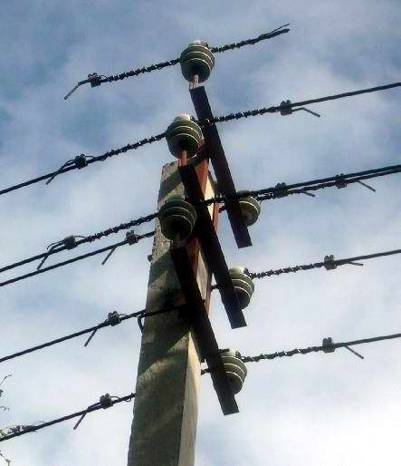
Недостатки дугозащитных рогов
Пережог проводов при горении дуги на спирали
- при индуктированных перенапряжениях
- при прямых ударах молнии и Iк.з. < 2 кА
Проблемы с растительностью вблизи опор
Отключение линии и потребителей
Обгорание рогов, необходимость их замены
РОГА ЗПРЕЩЕНЫ К ПРИМЕНЕИЮ ФСК
(см. «Положение о технической политике»

Slide 18
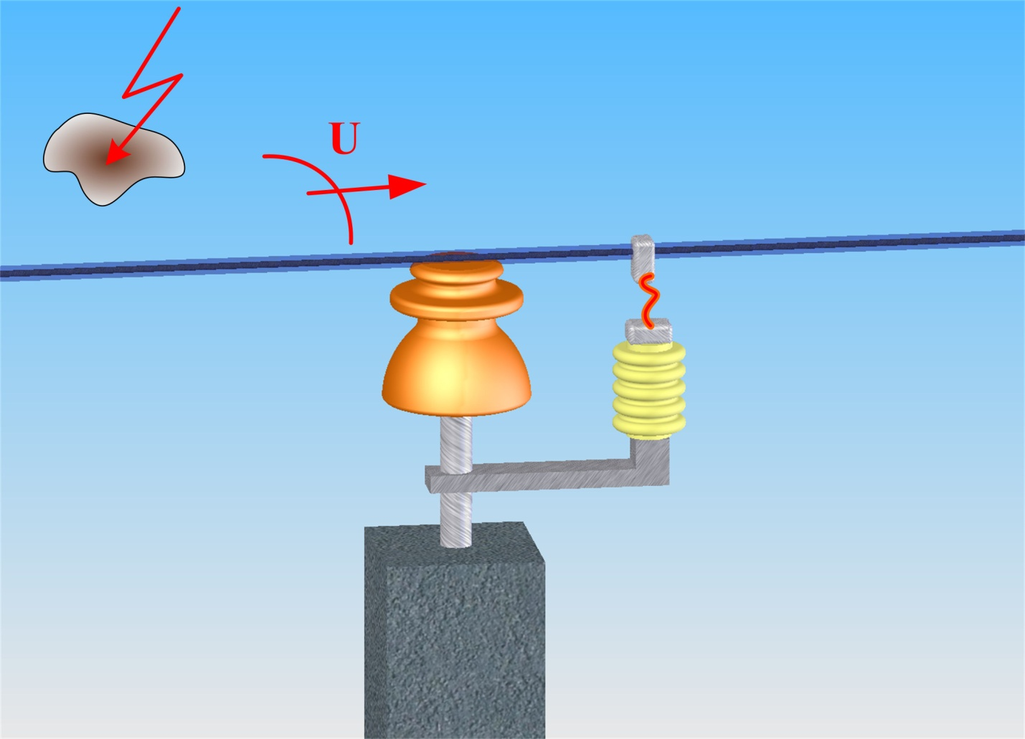
Японская система –ОПН с искровым промежутком
Этапы развития технологии:
1. ОПН на 2,5 кА без искрового промежутка:
увеличение отказов при рабочем напряжении
2. ОПН на 2,5 кА с искровым промежутком:
выход из строя при ПУМ
3. ОПН на 5 кА с искровым промежутком:
выход из строя при ПУМ
4. ОПН на 2,5 кА с искровым промежутком и ТРОСОМ
редкие выходы из строя при ПУМ весьма мощных молний

Slide 19
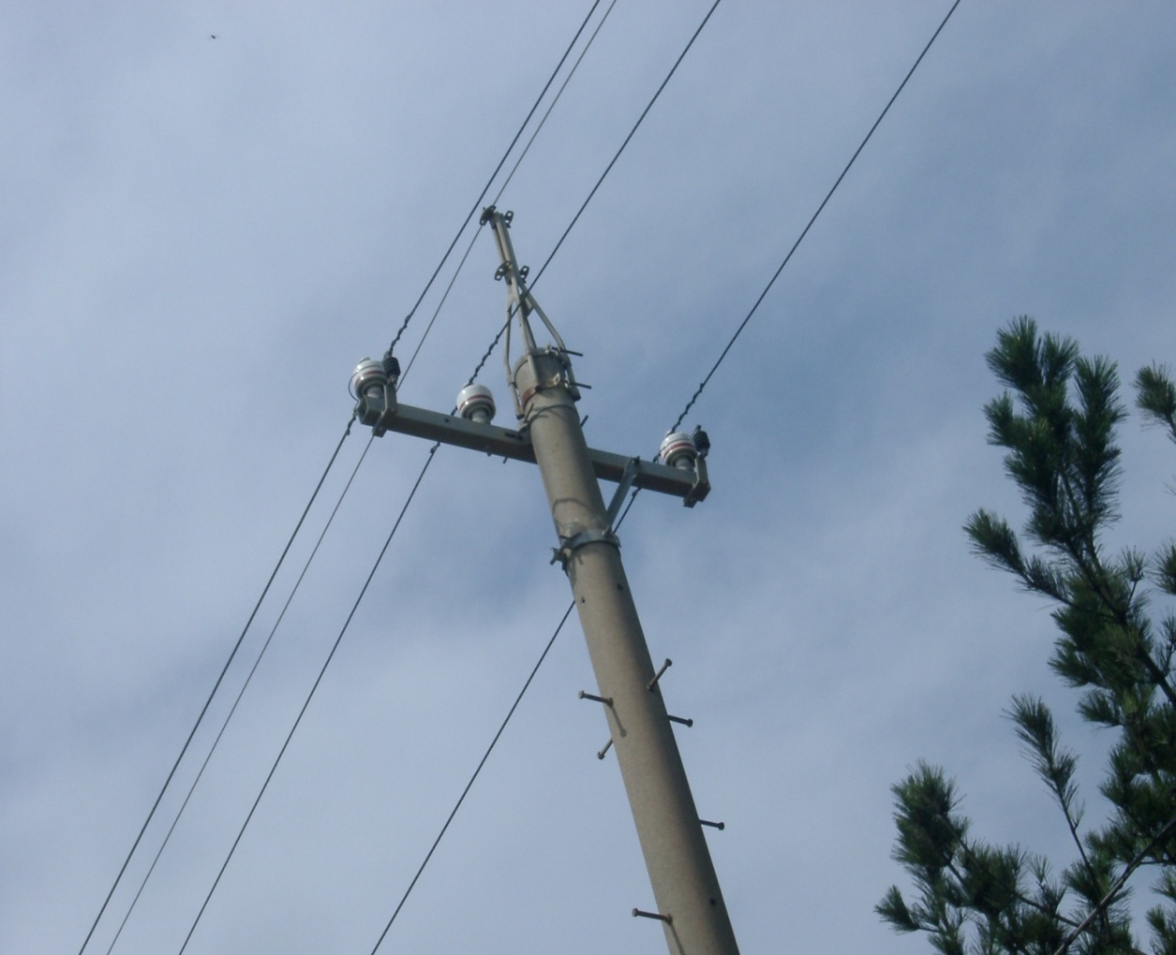
Японская система –ОПН с искровым промежутком
ОПН применяется только с грозозащитным тросом
3 шт. на опору

Slide 20
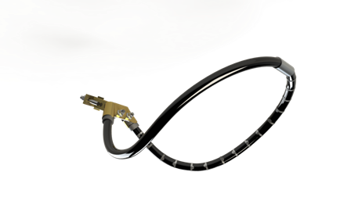
Решения I поколения: длинно-искровые разрядники
Согласно
Положению о технической политике ФСК в распределительном электросетевом комплексе
На ВЛ необходимо устанавливать разрядники длинно-искровые: - для защиты от перенапряжений и пережога проводов на ВЛ с защищенными проводами; - на подходах к распределительным устройствам подстанций; - для защиты ослабленных мест на ВЛ; - в районах с аномально высоким числом грозовых отключений.
Notes:
РДИ признан необходимым устройством для ВЛ в следующих случаях… так как он существенно отличается по своему принципу действия и основным качествам от аналогичных устройств на рыке.
Приведен схематический рисунок РДИП, как наиболее востребованного решения на российском рынке.

Slide 21
Решения I поколения: длинно-искровые разрядники
Основная задача разрядника
защита изоляторов от грозовых перекрытий и, как следствие,
предотвращение дугового замыкания
защита проводов от пережога
защита от отключений ВЛ
Принципы работы РДИ:
формирование длинного канала разряда (длинные промежутки перекрываются при низком напряжении)
разбиение канала разряда на части
Основные качества РДИ
защита от индуктированных перенапряжений / защита от перенапряжений при прямых ударах молний (ПУМ)
высокая надёжность: ТОКИ ПРОТЕКАЮТ ВНЕ АППАРАТА !!!
не подвержены разрушающему воздействию токов: НЕРАЗРУШАЕМЫЙ

Slide 22
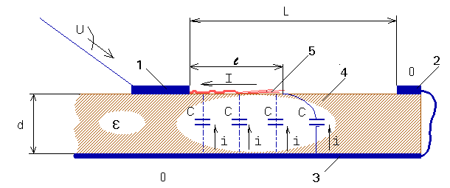
Развитие скользящего разряда
1-высоковольтный электрод
2-заземлённый электрод
3-проводящая подложка
4-изоляция
5-канал разряда
P∼1/L P=0 при L=LКР
Вероятность перехода импульсного перекрытия в дугу:
P=f(E) E=U/L
L - длина импульсного перекрытия; U - рабочее напряжение

Slide 23
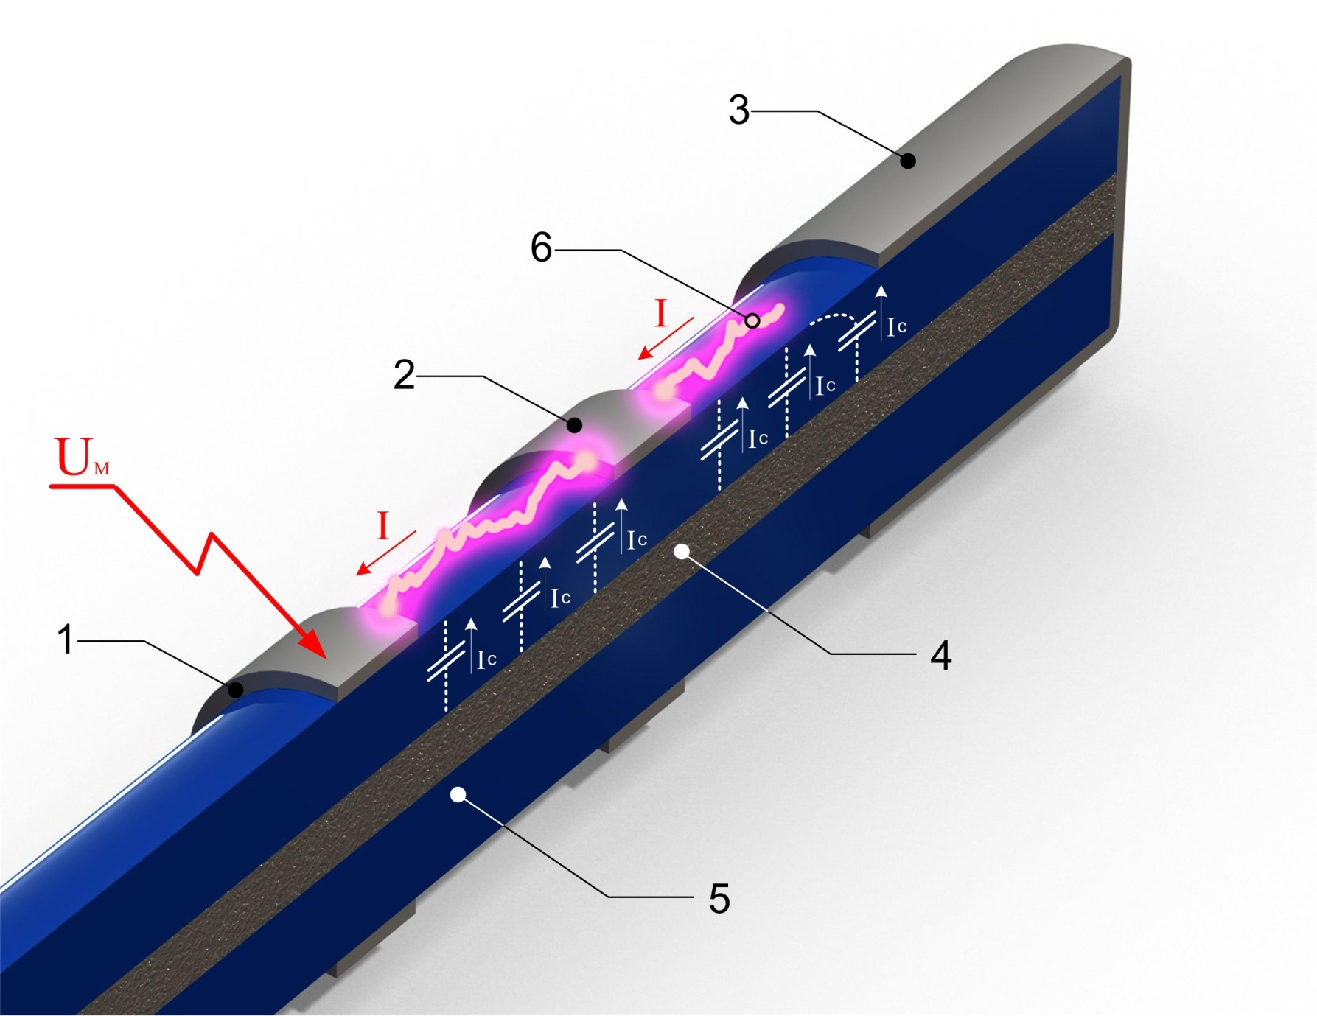
Развитие скользящего разряда
1-высоковольтный электрод
2-промежуточный электрод
3-заземлённый электрод
4-проводящая подложка
5-изоляция
6-канал разряда

Slide 24
Конструкция кабельной заготовки для РДИП
1- металлическая жила,
2 - полупроводящий слой
3 - сшитый полиэтилен
4 - защитный слой

Slide 25
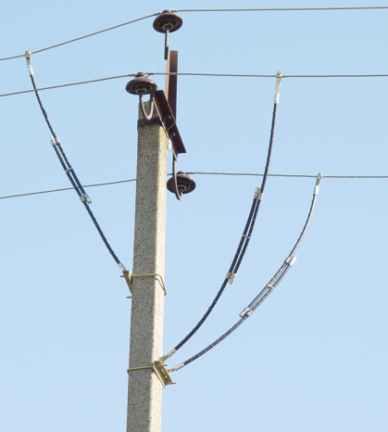
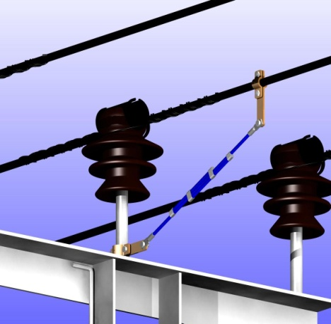
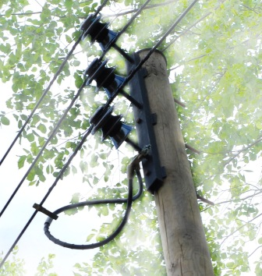
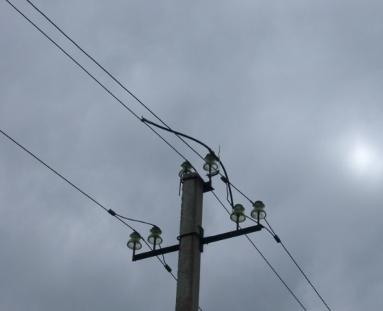
Решения I поколения: длинно-искровые разрядники
Молниезащита длинно-искровыми разрядниками
Молниезащита
ВЛ и ВЛЗ
Защита подходов
к подстанциям
Защита от прямых ударов молнии
Защита от индуктированных перенапряжений
Защита
компактных ВЛ
Защита обычных
ВЛ и ВЛЗ
С любым типом изоляции
Опоры с двойным креплением провода
Notes:
Раскрыть тему применения РДИ, сказать, что есть РДИ для разных решения различных задач

Slide 26
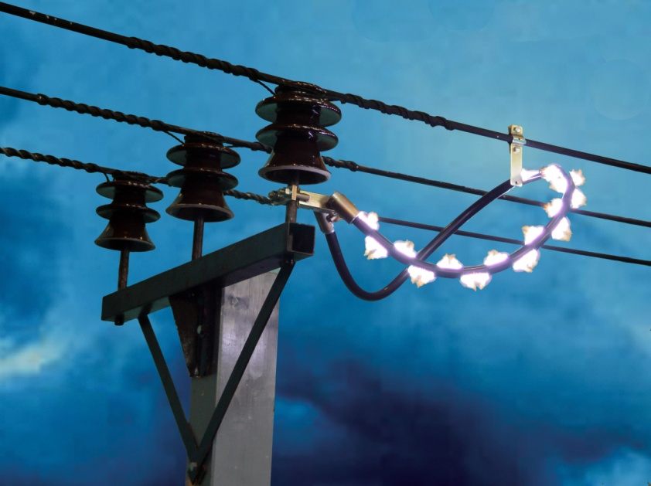
Разрядник длинно-искровой 10 кВ петлевого типа (РДИП-10)
Разрядник типа РДИП для ВЛ 6, 10кВ, наиболее востребованный на российском рынке
Принцип работы разрядника основан на использовании эффекта скользящего разряда, который обеспечивает большую длину импульсного перекрытия по поверхности разрядника, и предотвращении за счет этого перехода импульсного перекрытия в силовую дугу тока промышленной частоты.

Slide 27
Примеры установки РДИП на ВЛ

Slide 28
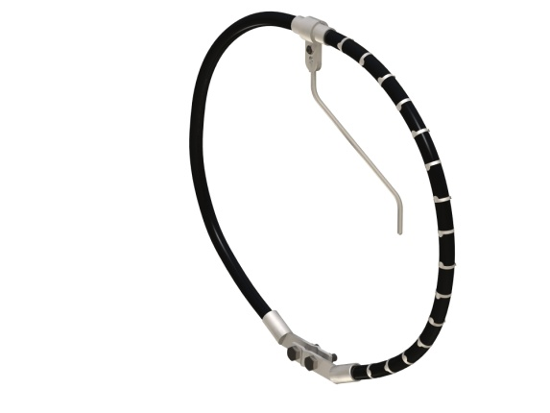
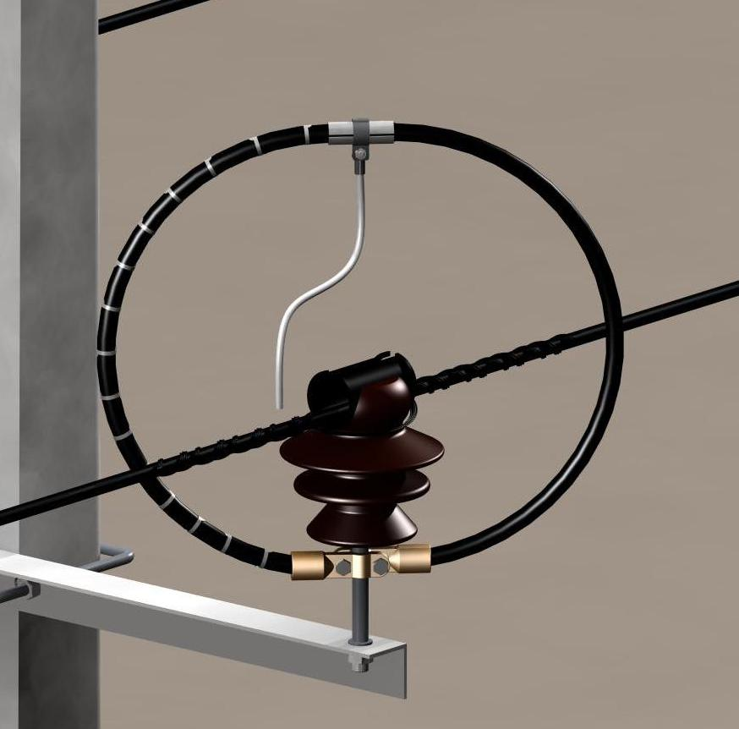
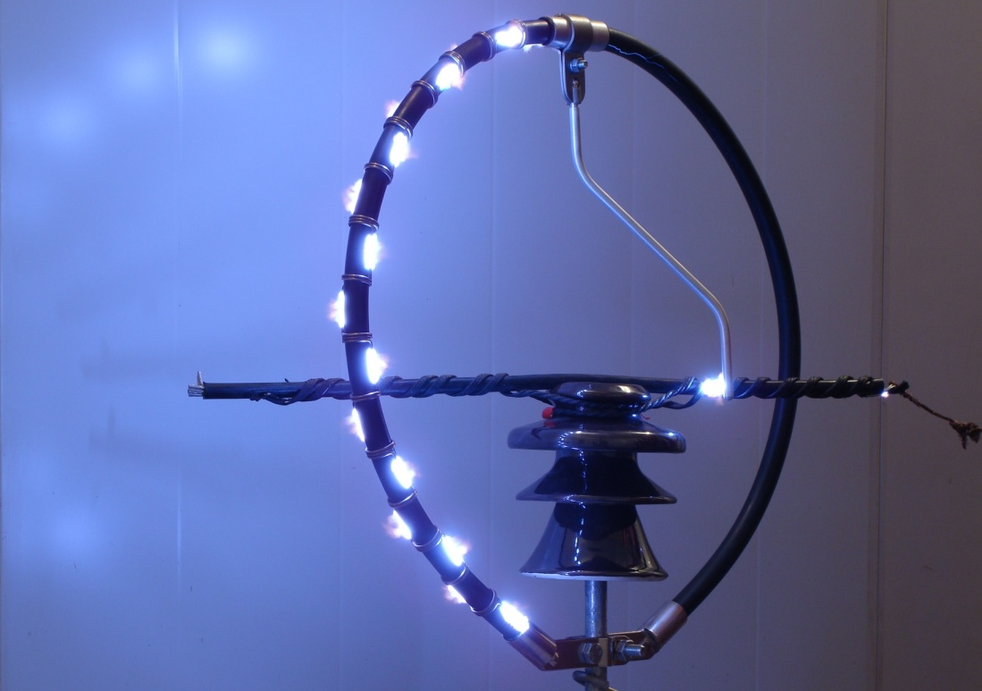
Разрядник длинно-искровой 10 кВ петлевого типа новой формы РДИП1-10-IV-УХЛ1 (модифицированный)

Slide 29
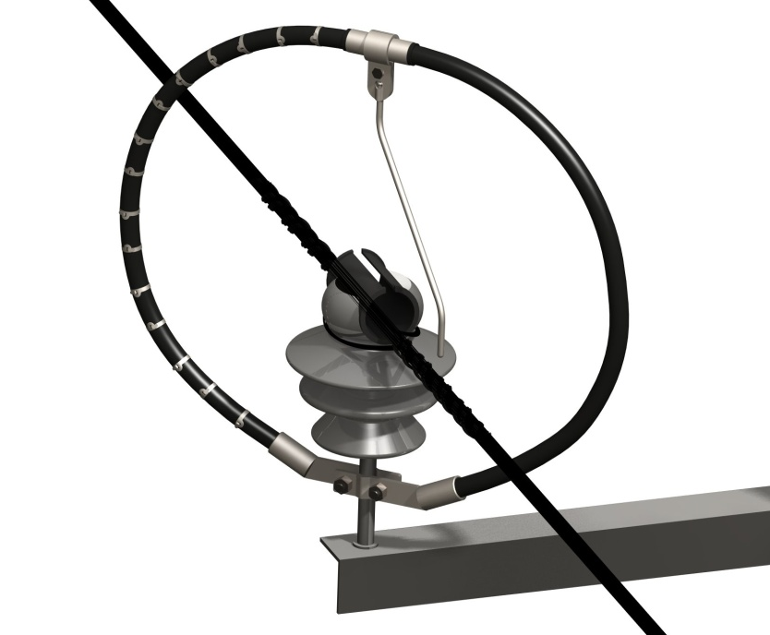
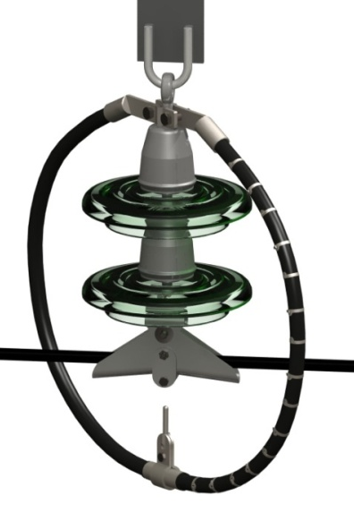
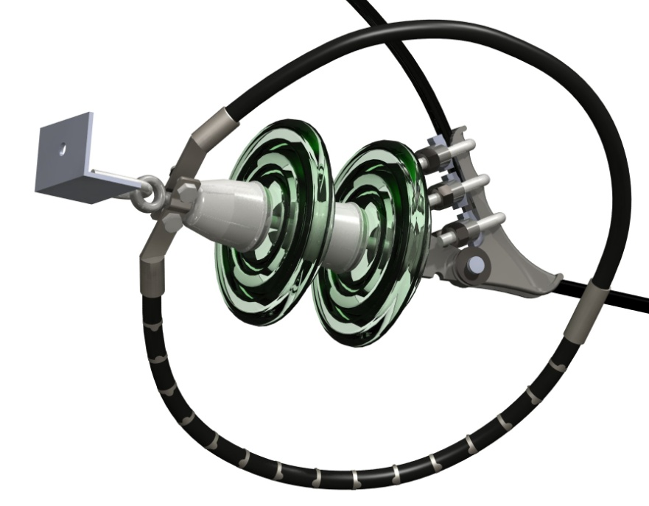
Разрядник длинно-искровой 10 кВ петлевого типа новой формы РДИП1-10-IV-УХЛ1 (модифицированный)

Slide 30
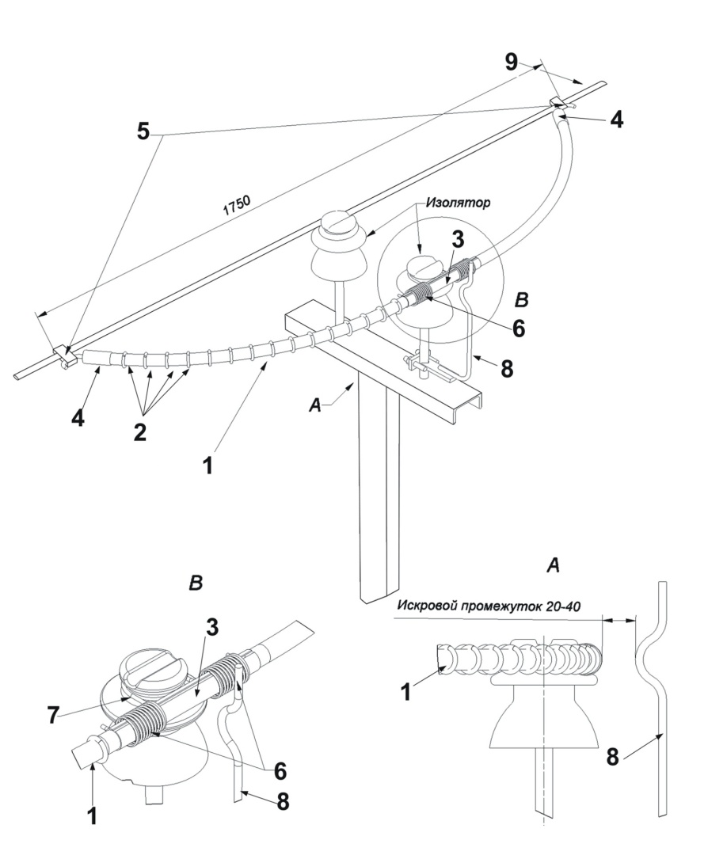
Разрядник длинно-искровой 10 кВ шлейфового типа (РДИШ-10)
1 – отрезок кабеля;
2 – кольцевые электроды;
3 – металлическая трубка;
4 – оконцеватели;
5 – зажимы;
6 – обвязка проволокой;
7 – скоба;
8 – стержневой электрод.

Slide 31
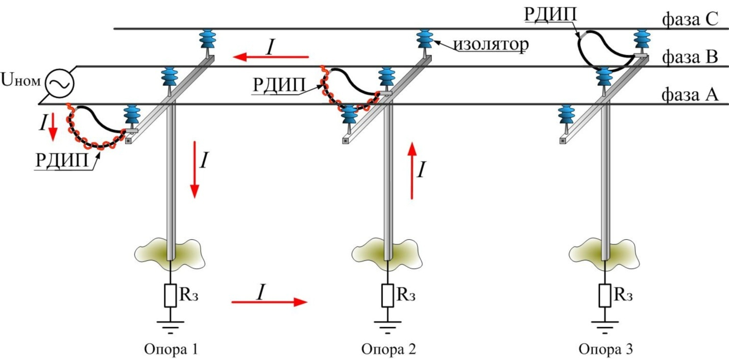
Схема установки разрядников РДИП по линии
Установка по одному разряднику на фазу;
Чередование фаз (А-В-С);
Петлевой разрядник и шлейфовый разрядник взаимозаменяемы

Slide 32
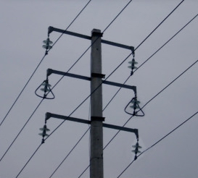
Схема установки разрядников на двухцепные опоры
на одноимённые фазы
два разрядника на опору

Slide 33
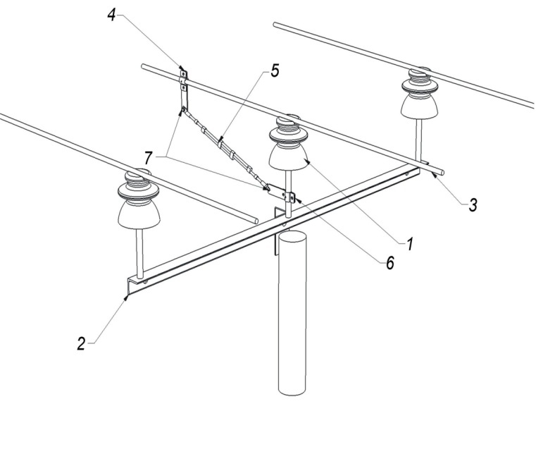
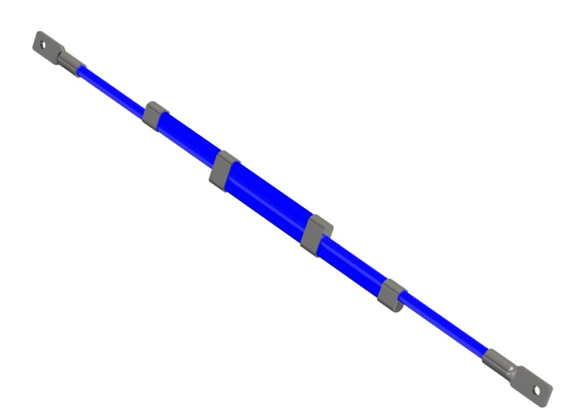
Разрядник длинно-искровой 10кВ
модульного типа для компактных ВЛ РДИМ-10-K-II-УХЛ1
Условия:
Расстояние между фазами не более 50 см
Изоляторы на 20кВ (типа ШФ-20…)
Средняя степень загрязнения атмосферы (II район)
устанавливается БЕЗ чередования фаз,
только на среднюю фазу

Slide 34
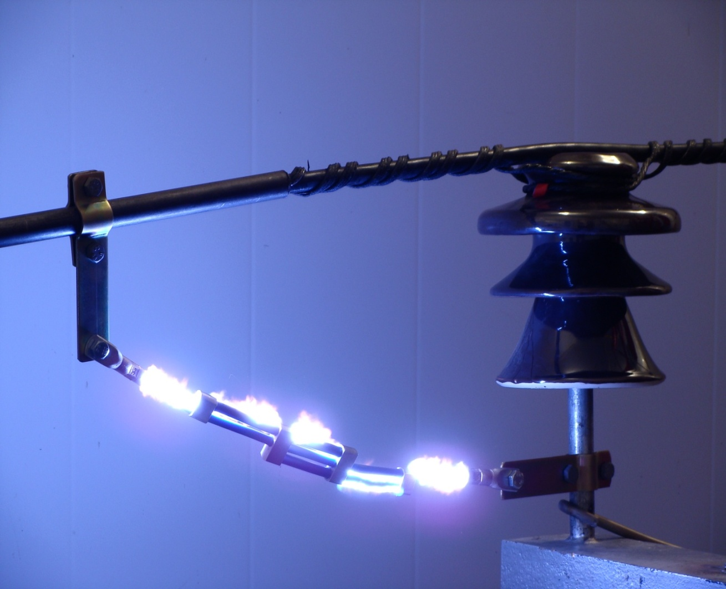
Разрядник длинно-искровой 10кВ
модульного типа для компактных ВЛ РДИМ-10-K-II-УХЛ1
Notes:
Небольшие токи однофазного замыкания на землю

Slide 35
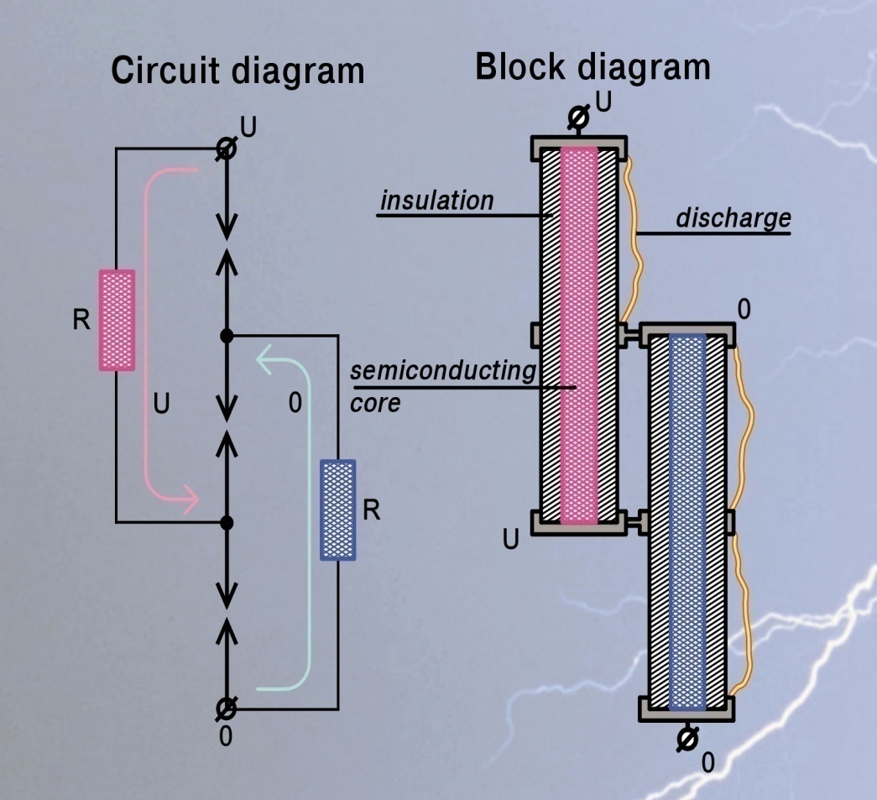
Разрядник длинно-искровой 10кВ
модульного типа РДИМ-10-1.5-IV-УХЛ1
Решение для защиты от прямых ударов молнии (ПУМ) и индуктированных грозовых перенапряжений ВЛ 6, 10 кВ трехфазного переменного тока с неизолированными и защищенными проводами.
Notes:
Разрядное напряжение ок. 80 кВ

Slide 36
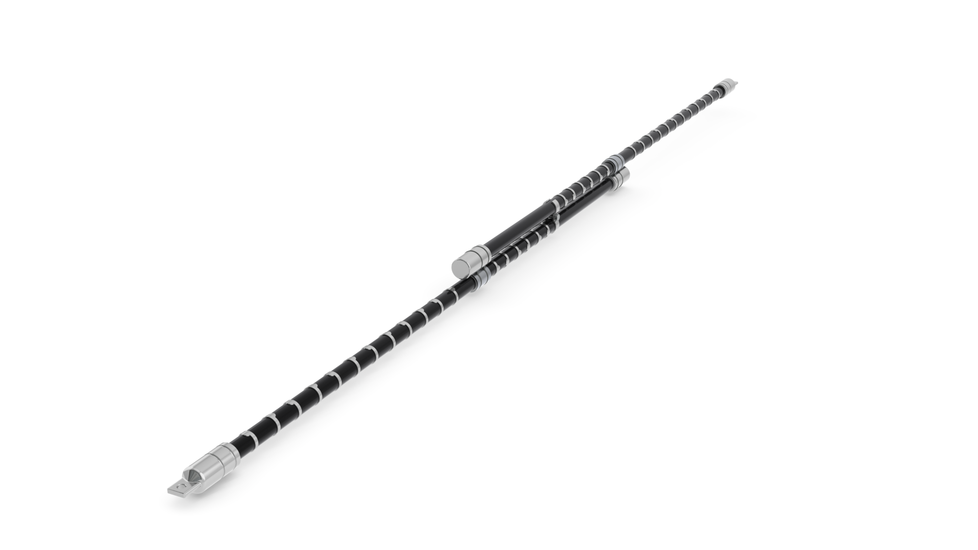
РДИМ-10-1.5-IV-УХЛ1
ЗАЩИТА от ПРЯМЫХ УДАРОВ МОЛНИИ
По 3 шт. на опору
Необходимо заземление

Slide 37
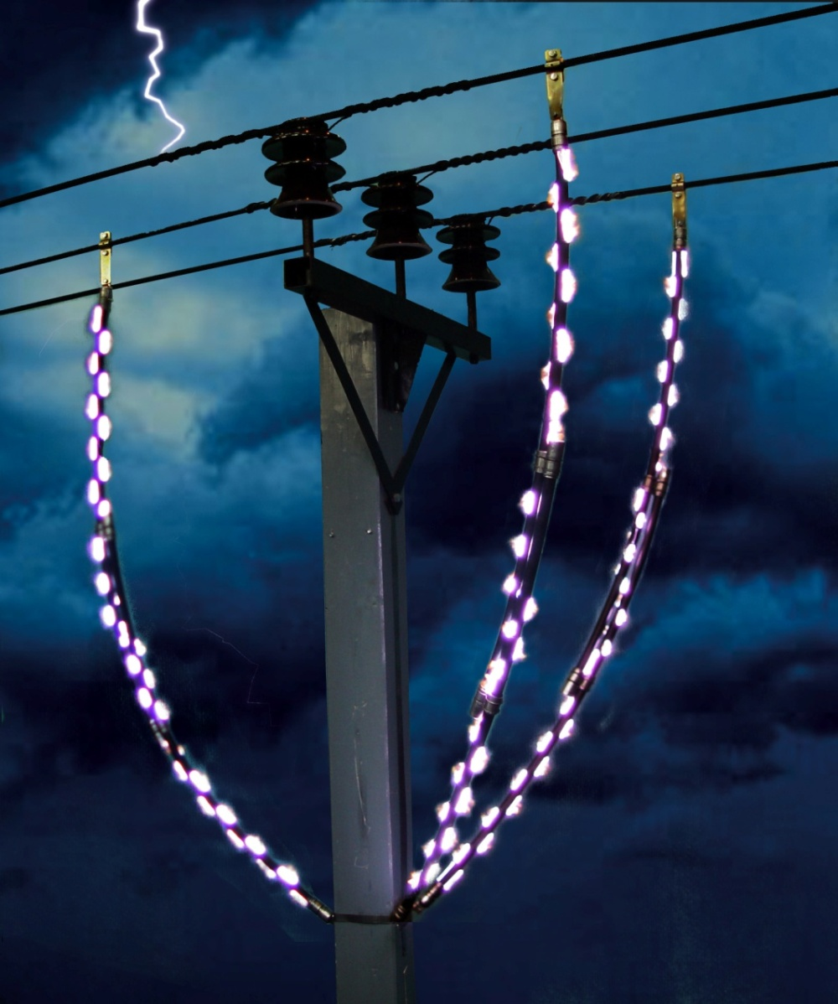
РДИМ-10-1.5-IV-УХЛ1
Notes:
Открытые места, где высока вероятность ПУМ
Места пересечения с ВЛ более высокого класса напряжений
Большие пролеты (через реки, овраги)

Slide 38
Условия работы ОПН на подстанциях и на ВЛ
на подстанции: импульс короткий, энергия маленькая
на линии: импульс длинный, энергия большая

Slide 39
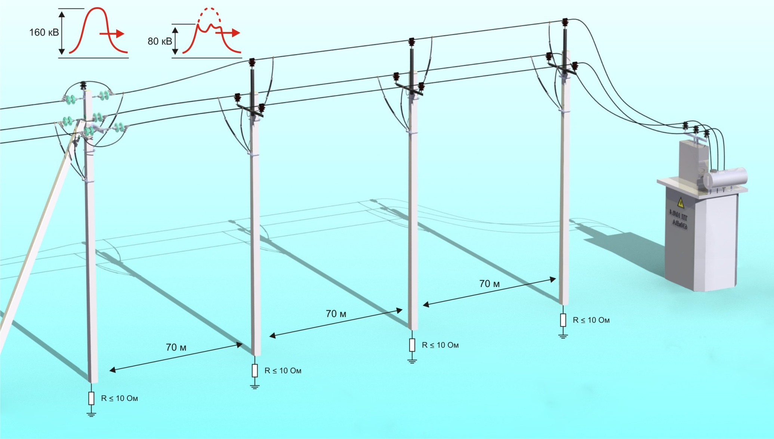
Защищённый подход к подстанции 10 кВ
при помощи РДИМ-10-1.5-IV-УХЛ1
Notes:
Для защиты подхода к подстанции от набегающих волн грозовых перенапряжений необходимо устанавливать комплект их трех разрядников РДИМ-10-1,5-IV-УХЛ1 на каждую из 4-х ближайших опор к подстанции. Данные опоры необходимо заземлять в соответствии с установленными нормативными требованиями !!! (в крайнем случае обязательным требованием явл. хорошее заземление одной опоры)
Установка комплектов РДИМ на ближайших к подстанции опорах позволяет предотвратить близкие к подстанции короткие замыкания из-за грозовых последствий, приводящих к пагубному электродинамическому удару по обмоткам трансформаторов, что значительно увеличивает надежность их работы и срок службы .

Slide 40
Защищённый подход к подстанции 10 кВ
при помощи РДИМ-10-1.5-IV-УХЛ1
Подходящий к подстанции участок ВЛ длиной 200-300м, на котором:
на каждой опоре установлен комплект из 3 шт. РДИМ
сопротивления заземления опор Rз < 10 Ом
исключение близких к.з. на ВЛ.
снижение перенапряжения на ОПН или разрядниках
продление срока службы трансформаторов,
ОПН и другого оборудования
Notes:
Предлагаемые решения ОАО "НПО "Стример" способны полностью решить проблему молниезащиты энергетических объектов и значительно повысить не только надежность электроснабжения, но и срок службы дорогостоящего оборудования энергетических объектов

Slide 41
Схема установки разрядников по линии

Slide 42
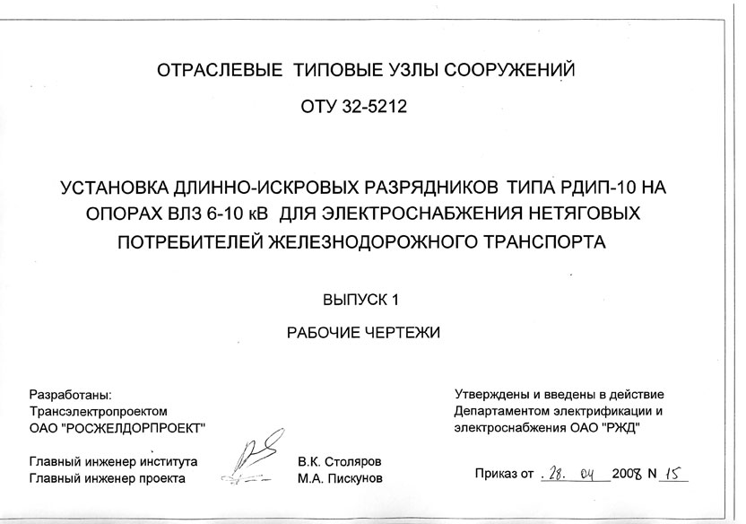
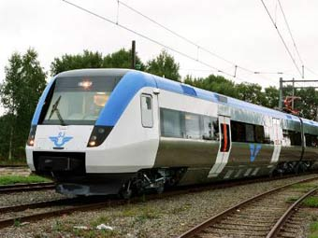
Внедрение РДИ в ОАО «РЖД»
ПКБ ЭЖД разработало «Инструкцию по применению» разрядников типа РДИП-10, утвержденную Департаментом электрификации и электроснабжения
Письмо ТРАНСЭНЕРГОПРОЕКТА о присвоении кода по сетевому классификатору. Код СКМТР - 3414320018.
Трансэлектропроект ОАО «Росжелдорпроект» выпустил альбом № ОТУ 32-5212 «Установка длинно-искровых разрядников типа РДИП-10 на опорах ВЛЗ 6-10 кВ для электроснабжения нетяговых потребителей железнодорожного транспорта»

Slide 43
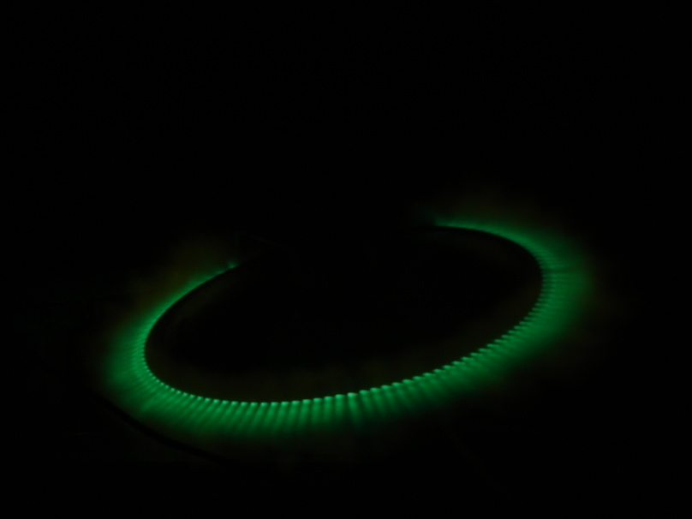
Решения II поколения: мультикамерная система

Slide 44
Решения II поколения: мультикамерная система
Конструктивно простые и эффективные
разрядники мультикамерные (РМК)
изоляторы – разрядники (ИРМК) на 10-35 кВ и выше.
Преимущества применения ИРМК вместо троса:
- исключение грозовых отключений;
- облегчение эксплуатации ВЛ;
- отказ от заземлителей опор;
- уменьшение веса и стоимости опор или
сокращение числа опор .
Преимущества мультикамерной системы уже признаны сетевыми компаниями, компаниями нефтегазового комплекса, нашими зарубежными партнерами, российскими железными дорогами. В данный момент эти устройства установлены в опытно-промышленную эксплуатацию на проблемных линиях электропередачи Волгоградэнерго, Лукойл, ТНК-ВР
Notes:
Представление новой разработки. Несмотря на безупречную работу РДИ, разработана новая система, которая позволяет осуществлять молниезащиту ВЛ всех классов напряжения более просто, эффективно, надежно и дешево – это РМК.
Указание, что РМК еще в опытно-промышленной эксплуатации, но его уже выбрали такие ведущие предприятия РФ и заинтересовались м/н организации; можно сказать, что сейчас запущен процесс патентования этого решения, о чем говорилось ранее

Slide 45
Решения II поколения: мультикамерная система (МКС)
а) начальная стадия разряда 1 – силиконовый профиль
2 – электроды
3 – камеры
4 – каналы разряда
б) финальная стадия разряда
Notes:
И что же представляет из себя РМК
Принцип действия РМК

Slide 46
Решения II поколения: мультикамерная система
Notes:
Фото испытаний (срабатываний)

Slide 47
Осциллограммы испытаний ИРМК на гашение сопровождающего тока

Slide 48
Осциллограммы испытаний ИРМК импульсом грозового тока
Образцы МКС выдерживают
10 приложений импульса тока 100-110 кА

Slide 49
Разрядник мультикамерный для грозозащиты ВЛ 35 кВ РМК-35-IV-УХЛ1

Slide 50
Разрядник мультикамерный РМК-20-И-IV-УХЛ1
Защита от индуктированных перенапряжений
Устанавливается по 1 шт. на опоре с чередованием фаз
Возможно исполнение для монтажа под напряжением

Slide 51
Защита ВЛ от индуктированных перенапряжений

Slide 52
Изолятор-разрядник мультикамерный ИРМК-20-IV-УХЛ1
Основу ИРМК составляют обычные массово выпускаемые изоляторы (стеклянные, фарфоровые или полимерные), на которых специальным образом установлена мультикамерная система (МКС).
Причём установка МКС не приводит к ухудшению изоляционных свойств изолятора, но благодаря ей он приобретает свойства разрядника.
Изоляторы-разрядники являются принципиально новыми устройствами, сочетающими в себе одновременно свойства и изолятора, и разрядника
Возможны различные конструкции изоляторов со свойствами разрядников.

Slide 53
Изолятор-разрядник мультикамерный ИРМК для защиты тяговых сетей ЖД (3 кВ)

Slide 54
Изолятор-разрядник мультикамерный (ИРМК) На основе изолятора U120AD
Изолятор U120AD (ЮАИЗ)
Мульти-камерная
система

Slide 55
Изолятор-разрядник мультикамерный ИРМК-U120AD
Устанавливается в опытную эксплуатацию на линии 35кВ

Slide 56
ИРМК-35

Slide 57
ИРМК-35 кВ
Notes:
Иллюстрация почему выбирают РМК

Slide 58
ИРМК-35 кВ

Slide 59
РЕАЛИЗАЦИЯ ПРОЕКТА
Заказчик: Филиал ОАО «Волгоградэнерго»
«Камышинские электрические сети»
Место установки: ВЛ 35кВ «Линево-Алешники»
ВЛ 35кВ «Алешники-Макаровская»
(подходы к подстанциям)
Кол-во разрядников: 300 шт.
Дата установки: 6-10 апреля 2009 года

Slide 61
Гололёд создаёт большие проблемы

Slide 62
Изолятор-разрядник мультикамерный: ИСПЫТАНИЯ
Для подтверждения возможности работы гирлянды из ИРМК на 220 кВ в условиях гололедообразования были проведены специальные климатические испытания. В качестве площадки была выбрана шведская лаборатория STRI, одна из немногих в мире, где проводится такого рода испытания. В ходе испытаний изолятор-разрядник был помещен в специальную камеру, создающую условия гололедообразования (на испытуемом устройстве был наращен слой льда толщиной 30 мм). В результате проведенных испытаний было получено подтверждение, что различные степени обледенения не влияют на изолирующие свойства, а также на разрядные характеристики изолятора-разрядника с мультикамерной системой.
Испытания гирлянды изоляторов-разрядников на 110 кВ в условиях искусственного загрязнения и увлажнения в диапазоне удельной поверхностной проводимости слоя загрязнения 5-20 мкСм.
Итог: и гирлянда из изоляторов и гирлянда из изоляторов-разрядников удовлетворяет нормативным требованиям для работы в районах 2-й СЗ по ПУЭ (Глава 1.9).
Июнь 2009, ОАО НИИПТ

Slide 63
Изолятор-разрядник мультикамерный: ИСПЫТАНИЯ

Slide 64
СОВМЕСТНЫЙ ПРОЕКТ с ОАО «ФСК ЕЭС» ВЛ 220 кВ
Объект внедрения - ГИРМК-220 кВ.
ВЛ 220 Цимлянская ГЭС – Ш30 кВ МЭС Юга;
установка ГИРМК – 220 по всей трассе одноцепной ВЛ длиной 140,832 км
с целью опытно-промышленной эксплуатации.
Существующий грозотрос демонтируется;
конструкция опор, фазы остается неизменной.
Технические цели проекта. Повышение надежности молниезащиты ВЛ 220÷330 кВ в районах с плохо проводящими грунтами, обеспечивающее снижение числа грозовых отключений ВЛ, в том числе с неуспешным АПВ, на реконструируемых и вновь строящихся объектах до средних нормативных показателей по отрасли и предотвращение двухцепных отключений ВЛ путем применения ИРМК.

Slide 65
Решения II поколения: мультикамерная система
Сопоставление ВЛ 500 кВ с ОПН и с ИРМК
ОПН ВЛ с ОПН ВЛ с ИРМК
Notes:
Иллюстрация почему выбирают РМК

Slide 66
ИРМК
вместо троса
уменьшение ветровых и гололёдных нагрузок
снижение веса и стоимости опор или числа опор на линии
отказ от заземлителей опор
ВЛ с тросом
ВЛ без троса с ИРМК

Slide 67
Без троса на 30-50% меньше ударов молнии в линию

Slide 68
Обратные перекрытия при ударе молнии в трос

Slide 69
Давайте создавать надежные линии
использовать эффективную молниезащиту

Slide 70
Спасибо за внимание!
Попов Владислав Юрьевич
Зам.коммерческого директора
ОАО «НПО «Стример»
моб. 8 921 908 83 88
vlad.popov@streamer.ru

